Slide 1
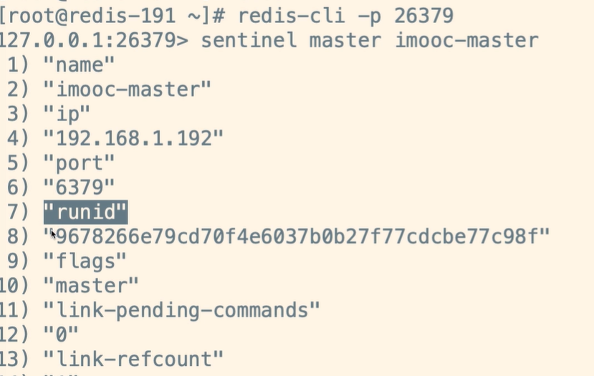

Slide 2
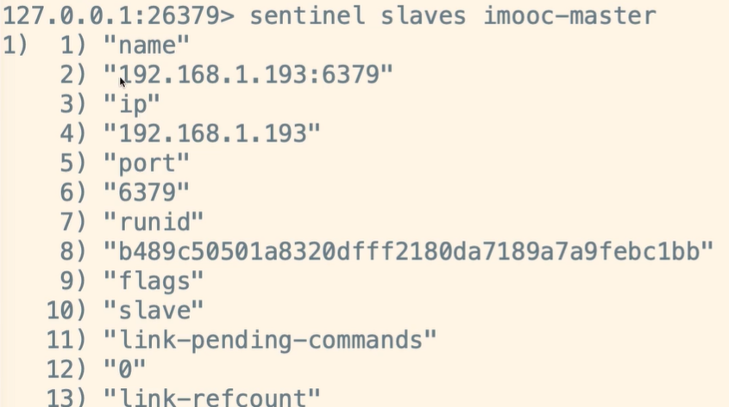
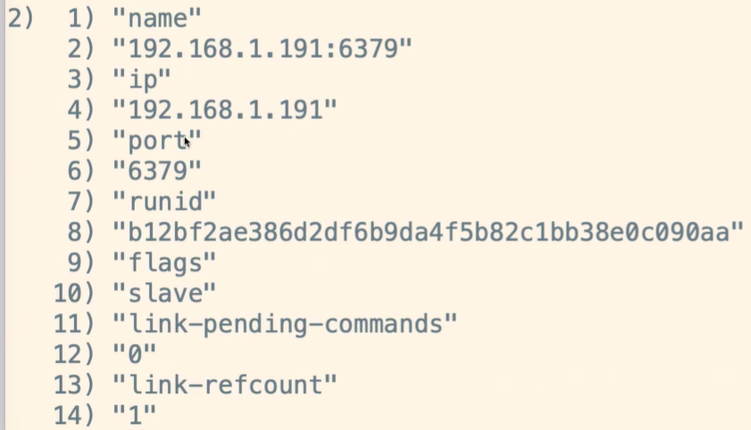

Slide 3
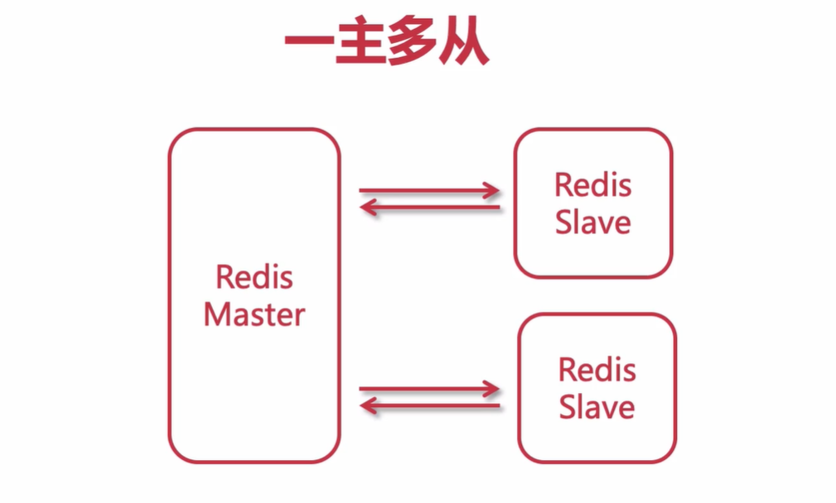

Slide 4
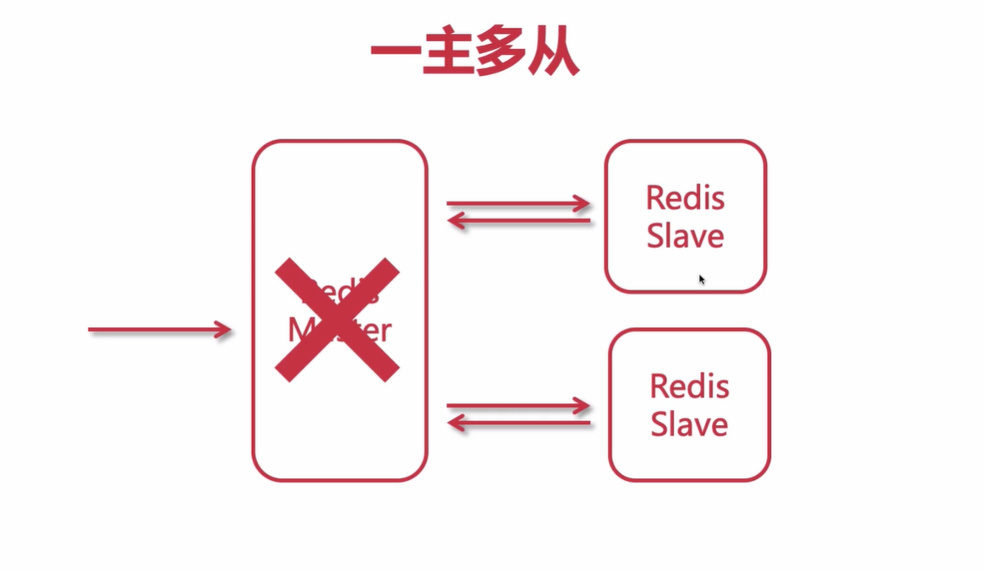
Slave只能读，不能写

Slide 5
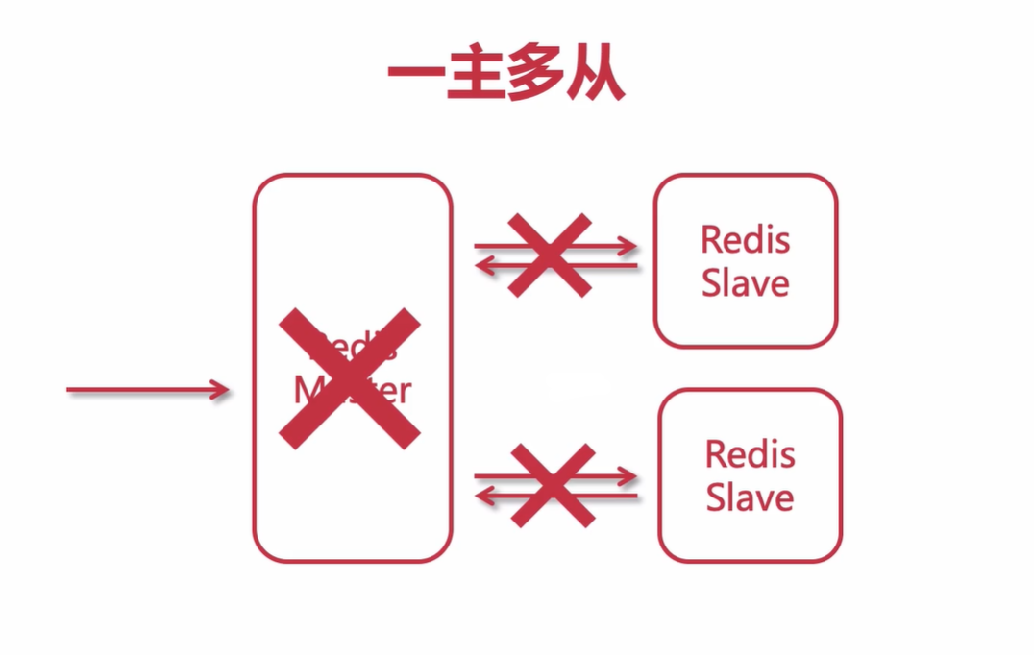
Master挂了就都不能用了

Slide 6
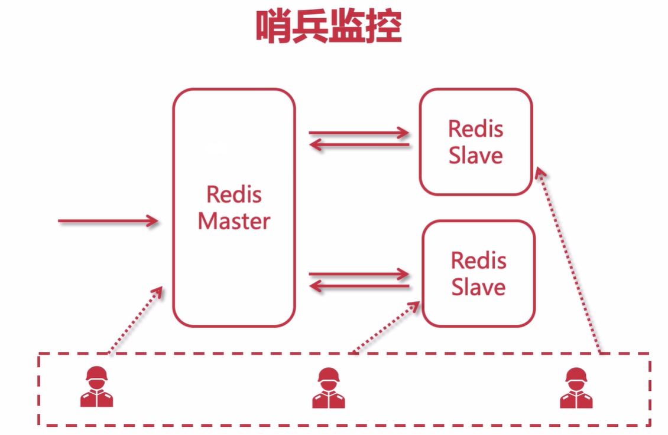

Slide 7
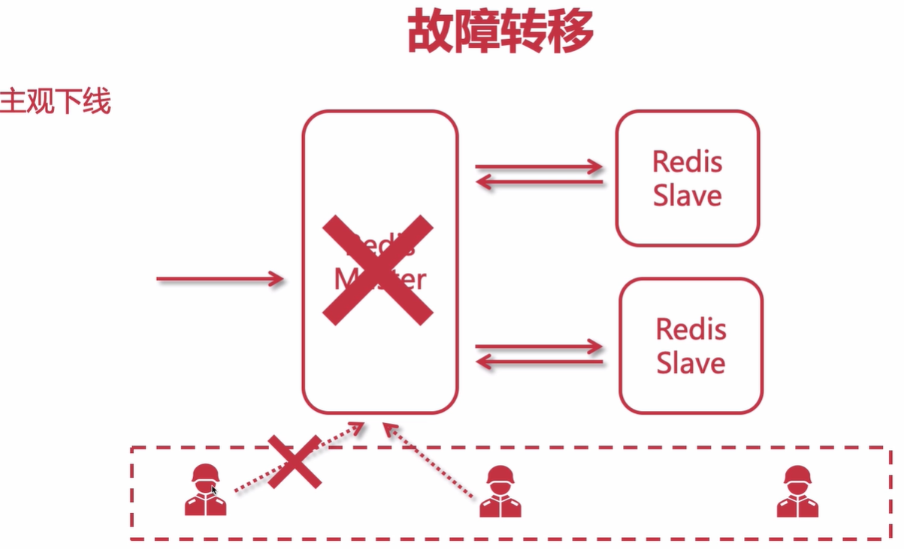
只有1个哨兵发现Master节点挂了，不进行故障转移，因为网络等问题

Slide 8
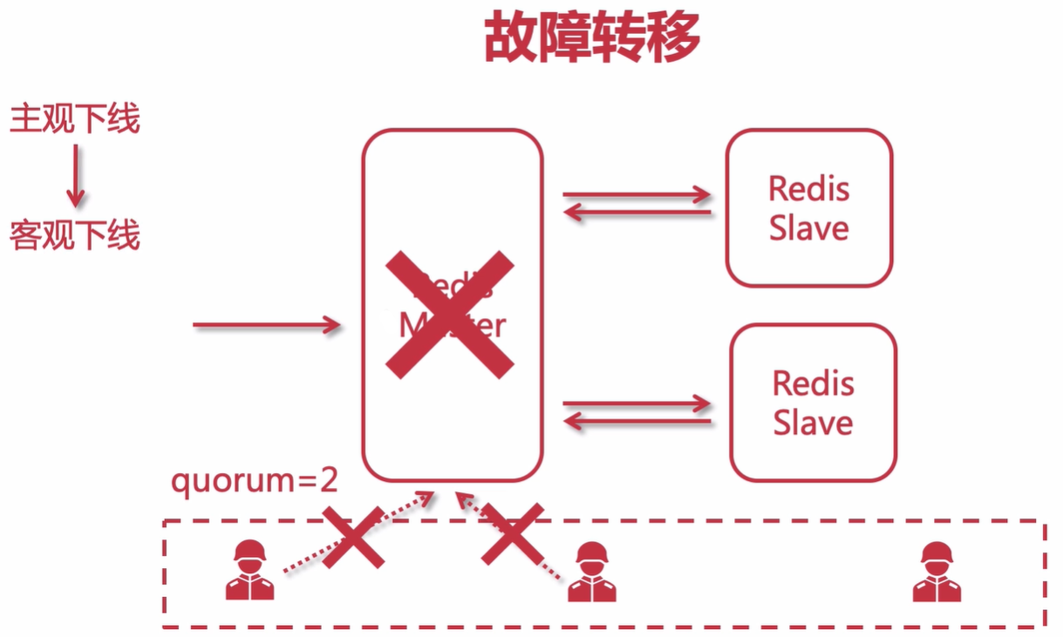
当2个哨兵发现Master节点挂了，
要进行故障转移

Slide 9
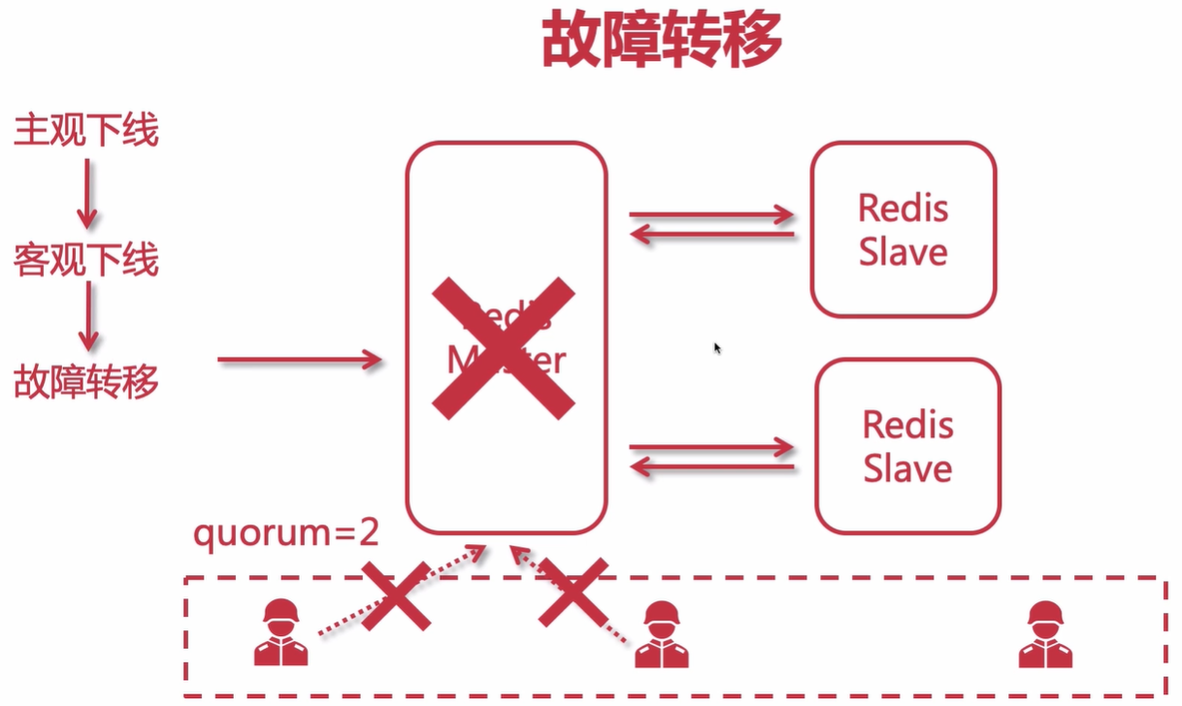
通过选举机制产生新的Master节点继续提供服务

Slide 10
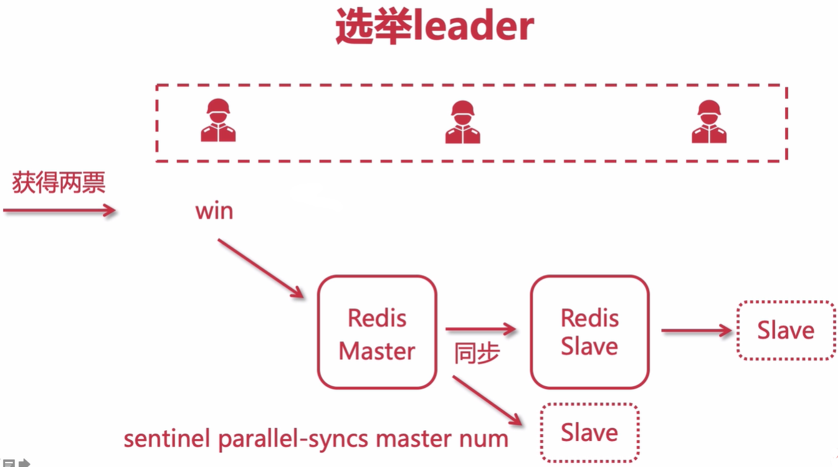

Slide 11
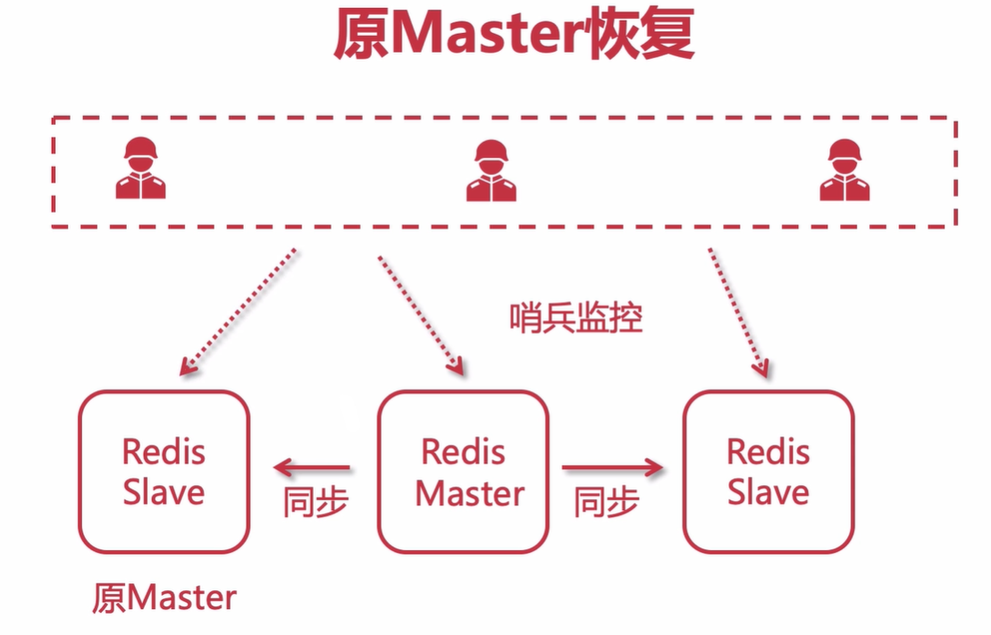

Slide 12
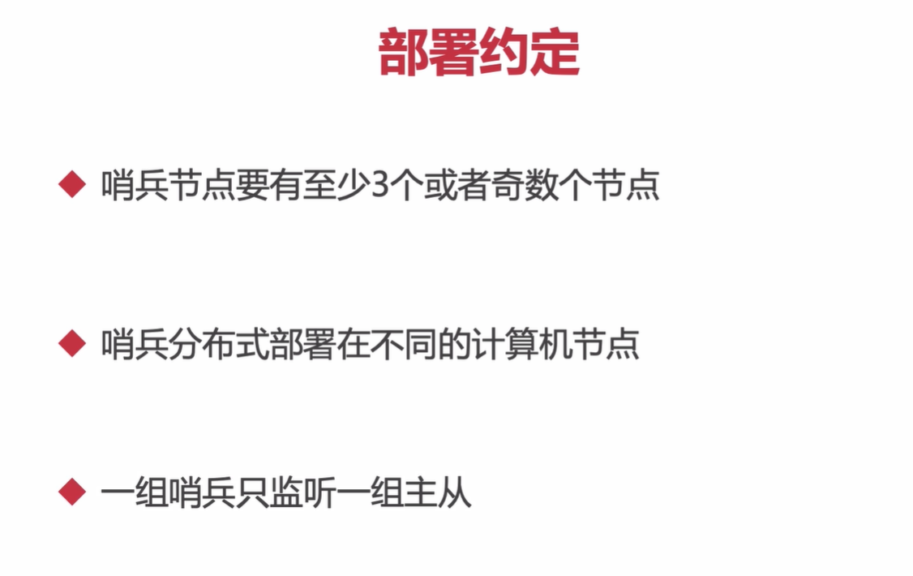

Slide 13
哨兵信息检查：
# 查看imooc-master下的master节点信息
sentinel master imooc-master
# 查看imooc-master下的slaves节点信息
sentinel slaves imooc-master
# 查看imooc-master下的哨兵节点信息
sentinel sentinels imooc-master

Slide 14
redis哨兵模式配置：
spring:
redis:
database: 1
password: imooc
sentinel:
master: imooc-master
nodes: 192.168.1.191:26379,192.168.1.192:26379,192.168.1.193:26379

